Slide 1
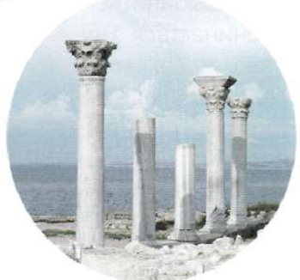
Сходинки до інформатики 4 клас
Урок №13
Навчальна презентація
Мацаєнка Сергія Васильовича

Slide 3
Розминка
Батько й сини каталися на трьох - та двоколесних велосипедах. У велосипедів було 7 коліс.
Скільки синів у батька?
2 сини

Slide 4
Розминка
На городі сиділоо 6 гopoбцiв. До них прилетіли ще чотири. Kiт підкрався й спіймав одного горобця.
Скільки горобців залишилось на грядці?
жодного

Slide 5
Дайте відповіді на запитання:
Яку тему вивчали на минулому уроці?
Алгоритми з циклами
Що таке блок-схема?
Наведіть приклади циклів.

Slide 6
Сходинки до інформатики 4 клас
Урок №13
Навчальна презентація
Мацаєнка Сергія Васильовича

Slide 7
Лист із Севастополя
У неділю ми були на екскурсії на руїнах стародавнього міста Херсонеса. Нам розповіли, що заснували це місто давні греки більше як дві з половиною тисячі років тому. Стародавню Грецію вважають колискою культури і науки. А чи знаєте ви про науку, яка називається «логіка»?

Slide 8
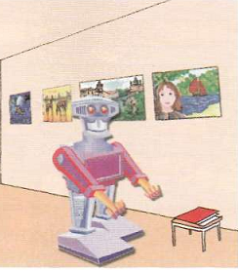

Slide 9
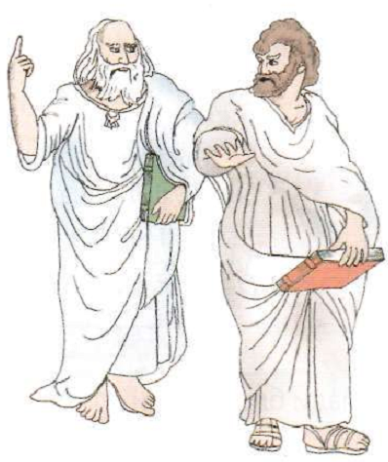
Логіка — дуже давня наука. Її засновником вважається давньо-грецький філософ Арістотель. У перекладі з грецької «логос» означає слово, розум, ідея, судження.
Пригадаймо, що таке істинні та хибні висловлення. Для цього пограємо у гру. Я промовляю висловлення, а учні плескають у долоні, якщо це висловлення істинне, і заперечливо хитають головою, якщо висловлення хибне.

Slide 10
Місто Київ - столиця України.
Україна знаходиться в Європі.
Картину пише художник.
Пральна машина плете павутиння.
У грудні ЗО днів.
Гусінь перетворюється на метелика.
Півень уранці голосно кричить ку-ку-рі-ку.
Слони гніздяться на деревах.
Павук має вісім лапок.

Slide 11
Пропонуємо вам ще одну логічну гру. Хтось промовляє хибне висловлення, а інший змінює в ньому одне слово так, щоб воно перетворилося на істинне. Наприклад:
Дельфіни бігають полісу. — Зайці бігають полісу.
У нашому кабінеті багато дверей. - У нашому кабінеті багато стільців.
У цю гру можна грати парами, а можна й усім класом. Учасник гри спочатку перетворює хибне висловлення на істинне, а потім сам придумує наступне хибне висловлення.

Slide 12
Домашнє завдання
С. 12, з. 4

Slide 14
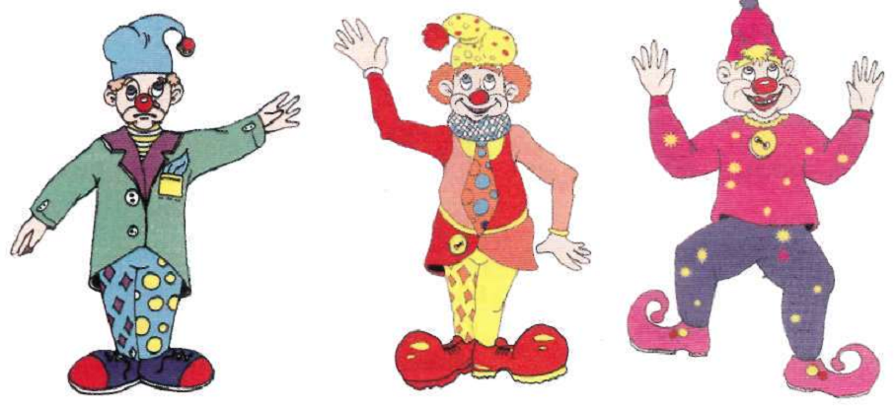
Розминка
На арену цирку вийшли три клоуни: Рудий, Сумний, Веселий. Кожний отримав по маленькому м'ячику зеленого, червоного або синього кольорів. І кожен із клоунів заховав свій м'ячик у свій ковпак. Рудий заховав не зелений м'ячик. Сумний — не зелений і не червоний. А Веселий заховав не синій м'ячик. Якого кольору були м'ячики в кожного клоуна?

Slide 15
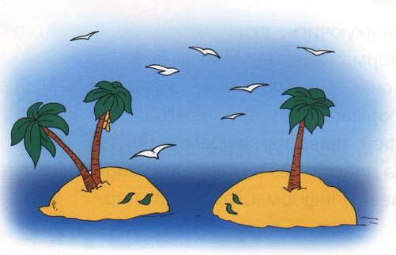
На двох островах сиділо 79 чайок. Коли з одного острова 15 чайок полетіло в море, а 12 перелетіло на другий острів, то на обох островах чайок стало порівну. Скільки чайок було спочатку на кожному острові?
20 чайок
44 чайки

Slide 16
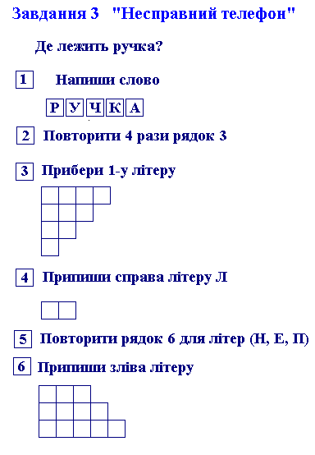
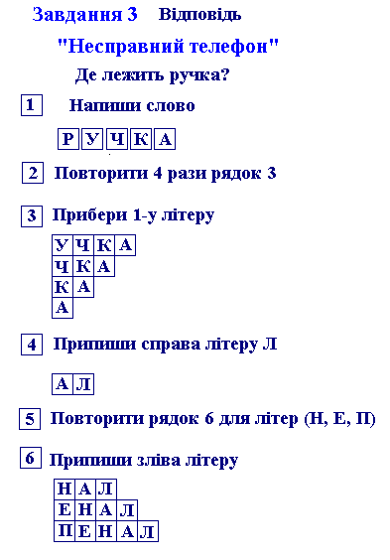

Slide 17
Домашнє завдання
С. 11, з. 4

